Slide 1
Формирование читательской грамотности обучающихся как базовой основы ключевых УУД
«Не всякий, кто читает,
в чтении силу знает»
Русская народная пословица
А.А. Конюхова,
учитель начальных классов
высшей квалификационной
категории
г. Волгоград, август 2017 год

Slide 2
Модель выпускника средней школы
Выпускник средней школы должен обладать определенными способностями, то есть:
1) Управленческие (способность к решению возникших проблем)
2) Информационные (способность к самообразованию на протяжении всей жизни)
3) Коммуникативные (владение устной и письменной речью на родном языке и других языках)
4) Социальные (готовый к взаимодействию в обществе)
5) Личностные (обладающий способностью самоорганизации, самореализации)
6) Гражданские (патриот своего государства; знающий и владеющий своими гражданскими правами)
7) Технологические (эффективный пользователь технологиями разного направления)

Slide 3
Чтение – это многофункциональный процесс, направленный на:
развитие речи человека;
развитие души (учит состраданию, чуткости, милосердию);
это толчок к творчеству (создать что-то своё);
развитие умения пользоваться информацией (отбирать, находить нужный источник).

Slide 4
Что такое читательская грамотность?
«Читательская грамотность» — способность человека понимать и использовать письменные тексты, размышлять о них и заниматься чтением для того, чтобы достигать своих целей, расширять свои знания и возможности, участвовать в социальной жизни.
Читательские действия:
• вычитать детали (единицы информации), впрямую упомянутые в тексте;
• делать прямые умозаключения из этой информации;
• интерпретировать и интегрировать отдельные сообщения текста;
• оценивать содержание, язык и форму всего сообщения и его отдельных элементов.

Slide 5
Ключевые понятия читательской грамотности
По определению «читательская грамотность» понимается как
-- способность к осмыслению письменных текстов
-- рефлексии на них
--способность использовать их содержание для достижения различных целей.
Овладеть читательской грамотностью – это значит
• понимать текст,
• размышлять над его содержанием
• оценивать его смысл и значение
• излагать свои мысли о прочитанном.
• интерпретировать текст

Slide 6
Уровни читательской грамотности
Высокий уровень читательской грамотности говорит о готовности учащегося к дальнейшему обучению на следующей образовательной ступени.
Средний уровень понимания текстов характерен для читателей, еще не полностью освоивших основы чтения. Для того чтобы вычитывать сообщения текста и строить на его основе собственные значения, они все нуждаются в помощи.
Низкий уровень понимания текстов делает невозможным принятие учащимися помощи педагога в использовании письменных форм сообщения о человеческих чувствах, мыслях и знаниях для самообразования.

Slide 7
Анкета «Хороший ли я читатель?»
Инструкция: «Задумывались ли Вы о том, как надо правильно читать? Что происходит в Вашей голове, когда Вы читаете? Что такое активный, эффективный, гибкий читатель? Ответьте на вопросы анкеты, выбрав один из ответов: ДА, НЕТ, ИНОГДА».
1. Я активный читатель, я думаю во время чтения не только о сюжете, но и том, как я читаю. ______
2. До начала чтения я ставлю себе цель и проверяю себя — правильно ли я читаю. ____
3. Разные тексты я читаю по-разному. Если это повествовательный текст, то я обращаю внимание на его персонажей, время и место действия. В информационном тексте я обращаю внимание на факты, в тексте — рассуждении — на мнения, на точку зрения, аргументы. ______
4. До начала чтения я читаю заголовок и подзаголовки, просматриваю названия глав, иллюстрации. ______
5. До начала чтения я спрашиваю себя: о чем может быть эта книга, этот текст? Я прогнозирую содержание. ______
6. Иногда я читаю текст быстро, иногда медленно, иногда пропускаю несколько предложений, иногда перечитываю. _______

Slide 8
Прием «Тонкие» и «толстые» вопросы»
Прием позволяет формировать умение формулировать вопросы и умение соотносить понятия.
«Толстые» вопросы» «Тонкие» вопросы
Объясните почему….? Кто..? Что…? Когда…?
Почему вы думаете….? Может…? Мог ли…?
Предположите, что будет если…? Было ли…? Будет…?
В чём различие…? Согласны ли вы…?
Почему вы считаете….? Верно ли…?

Slide 9
Прием «Работа с вопросником»
Применяют при введении нового материала на этапе самостоятельной работы с учебником.
Детям предлагается ряд вопросов к тексту, на которые они должны найти ответы. Причем вопросы и ответы даются не только в прямой форме, но и в косвенной, требующей анализа и рассуждения, опоры на собственный опыт. После самостоятельного поиска обязательно проводится фронтальная проверка точности и правильности, найденных ответов, отсеивание лишнего.

Slide 10
Прием «Инсерт»
Прием «Инсерт» – это маркировка текста по мере его чтения.
Применяется для стимулирования более внимательного чтения. Чтение превращается в увлекательное путешествие.
1. Чтение индивидуальное.
Читая, ученик делает пометки в тексте: V – уже знал; + – новое; – – думал иначе; ? – не понял, есть вопросы.
2. Читая, второй раз, заполняют таблицу, систематизируя материал.
Уже знал (V) | Узнал новое (+) | Думал иначе (–) | Есть вопросы (?)

Slide 11
Прием «Шесть шляп мышления»
Белая — самая нейтральная. Поэтому участники этой группы оперируют только фактами. То есть доказывают, почему все произошло именно так, а не иначе.
Желтая — солнечная, радостная, позитивная. Участники этой группы ищут выгоды предложенного решения, обрисовывают только положительные моменты.
Черная — негативная, мрачная, отрицающая. Эта группа должна высказать сомнение, найти аргументы против.
Красная — эмоции, страсть. Эта группа высказывает только эмоциональное восприятие заданной ситуации, без обоснования своих выводов.
Зеленая — творческая, креативная. Участники этой группы предлагают новые решения заданной ситуации, которые могут быть самыми фантастическими и неожиданными.
Синяя — нейтральная, оценочная. По сути, в этой группе собираются эксперты, аналитики, которые оценивают предложения всех групп и находят оптимальное решение.

Slide 12
Пример использования приема
Предмет: литературное чтение.
После изучения произведения, например, «Акула» Л.Н. Толстого, учитель предлагает для групп следующие задания:
Белая — факты из истории создания произведения, объяснить почему выбрана именно такая структура, такой жанр.
Желтая — найти аргументы, почему это произведение предлагают изучать авторы комплекта.
Черная — обосновать негативное восприятие главного героя. Либо доказать, что это произведение неактуально в наши дни.
Красная — рассказать об эмоциях, чувствах и впечатлениях после прочтения произведения.
Зеленая — доказать, что произведение актуально в наши дни, чему он учит современных школьников.
Синяя — эксперты.

Slide 13
Приемы формирования читательской грамотности
Приём «Кластер»
Кластеры используют для структуризации и систематизации материала. Кластер – способ графической организации учебного материала, суть которой заключается в том, что в середине листа записывается или зарисовывается основное слово (идея, тема), а по сторонам от него фиксируются идеи (слова, рисунки), с ним связанные.
Приём «Ключевые слова»
Это слова, по которым можно составить рассказ или определения некоторого понятия.
Приём «Верные и неверные утверждения»
Прием формирует умение оценивать ситуацию или факты, умение анализировать информацию, умение отражать свое мнение. Детям предлагается выразить свое отношение к ряду утверждений по правилу: верно – «+», не верно – «-».

Slide 14
Приемы формирования читательской грамотности
Приём «Верите ли вы…»
Проводится с целью вызвать интерес к изучению темы и создать положительную мотивацию самостоятельного изучения текста по этой теме.
Проводится в начале урока, после сообщения темы.
Приём «Синквейн»
Развивает умение учащихся выделять ключевые понятия в прочитанном, главные идеи, синтезировать полученные знания и проявлять творческие способности.
Структура синквейна:
Существительное (тема).
Два прилагательных (описание).
Три глагола (действие).
Фраза из четырех слов (описание).
Существительное (перефразировка темы).

Slide 15
Приемы формирования читательской грамотности
Приём «Знаю, узнал, хочу узнать»
Применяется как на стадии объяснения нового материала, так и на стадии закрепления. Например, при изучении творчества А.С. Пушкина дети самостоятельно записывают в таблицу, что знали о Пушкине и его произведениях, что узнали нового, какие его стихи и что хотели бы узнать.
Приём «Создание викторины»
После изучения темы или нескольких тем дети самостоятельно, пользуясь учебными текстами, готовят вопросы для викторины, потом объединяются в группы, и проводят соревнование.
Приём «Логическая цепочка»
После прочтения текста учащимся предлагается построить события в логической последовательности. Данный прием помогает при пересказе текстов.

Slide 16
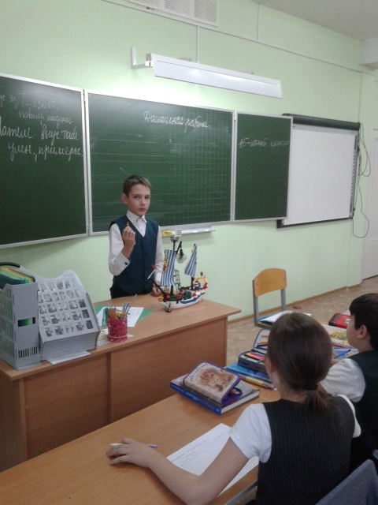
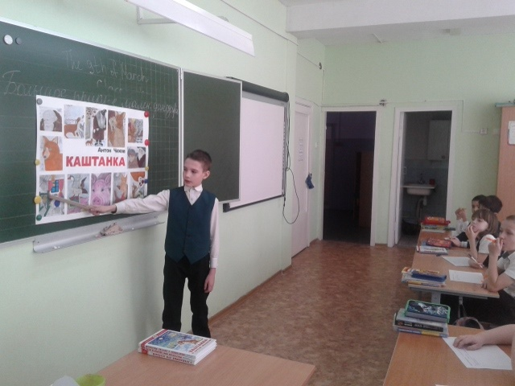
Проект «Месяц «золотой» книги»
Правила участия в проекте: каждый ученик за месяц должен прочитать книгу, а затем презентовать ее классу.
Во время презентации каждый ученик оценивает книгу по 10-балльной шкале (понравилась – не понравилась).
Пять книг, набравшие большее количество баллов, становятся «золотыми» книгами класса.

Slide 17
«Люди перестают мыслить, когда перестают читать»
Д.Дидро

